Slide 1
4thPeriod
English Grade 6
Lesson 6
Lesson 6
He Has Short Curly Hair.
(p94~95)

Slide 2
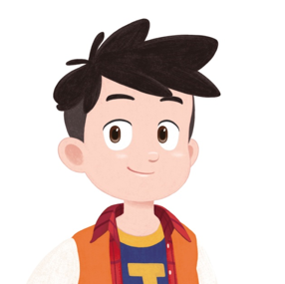
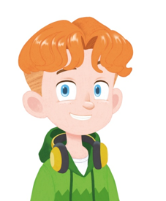
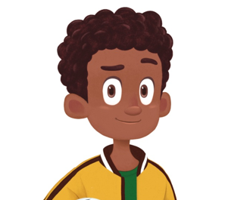
Let’s Review
What does Kevin look like?
He has brown eyes and short curly hair.

Slide 3
Learning Point
외모를 묘사하는 글 읽고 이해하기
외모와 옷차림을 묘사하는 문장 쓰기

Slide 4
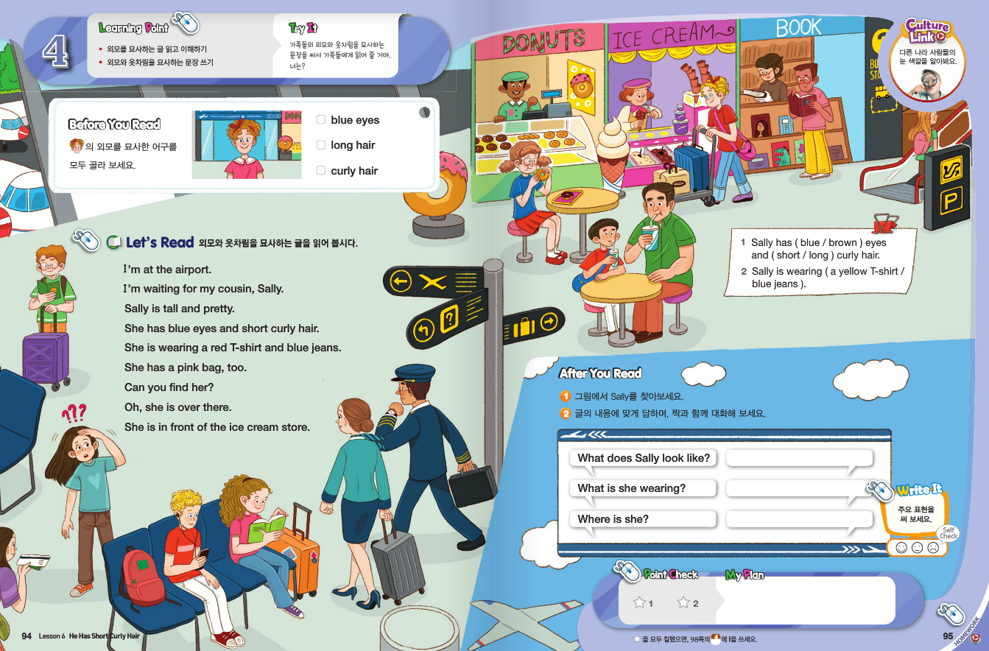

Slide 5
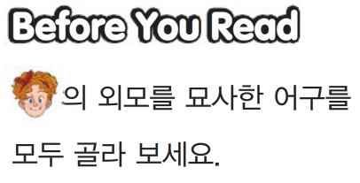
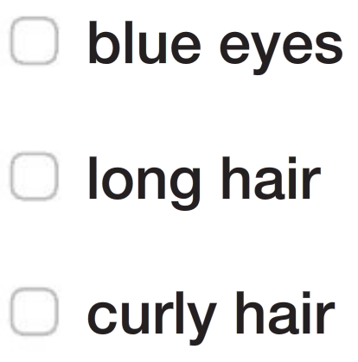
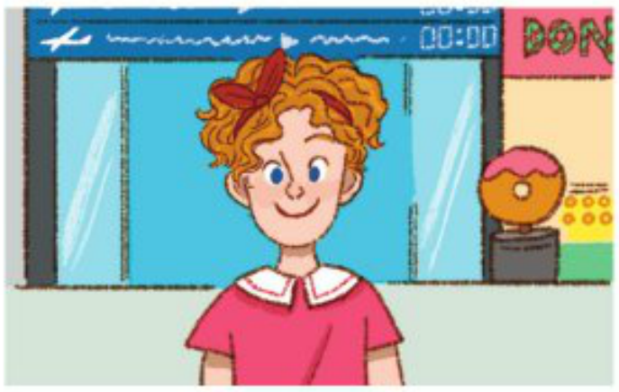
Before You Read

Slide 6
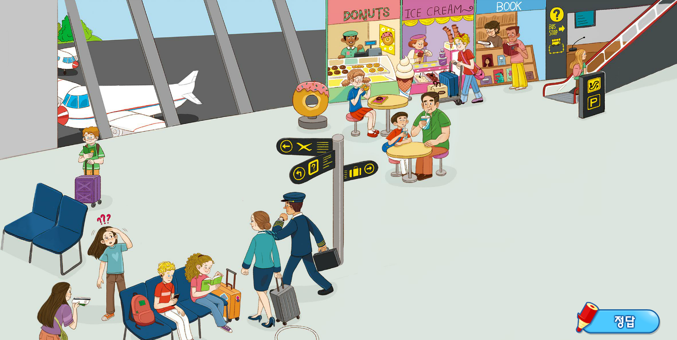
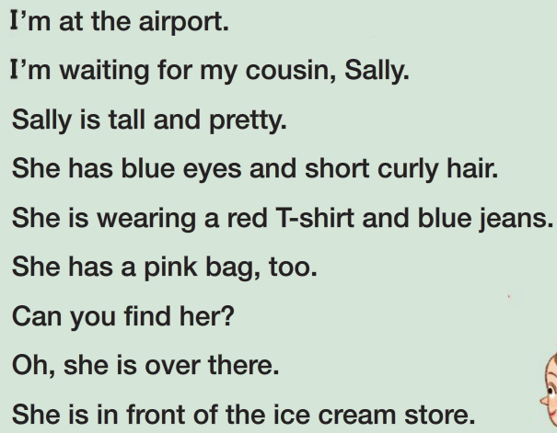
Let’s Read Look and Think

Slide 7
Let’s Read Listen and Read

Slide 8
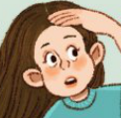
Let’s Read Read and Comprehend
I’m at the airport.
I’m waiting for my cousin, Sally.
Sally is tall and pretty.
She has blue eyes and short curly hair.
She is wearing a red T-shirt and blue jeans.
She has a pink bag, too.

Slide 9
Let’s Read Read and Comprehend
Can you find her?
Oh, she is over there.
She is in front of the ice cream store.

Slide 10
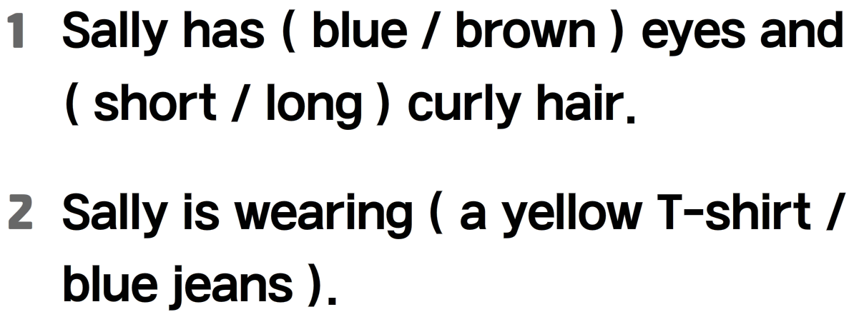
Read and Check

Slide 11
Read Aloud

Slide 12
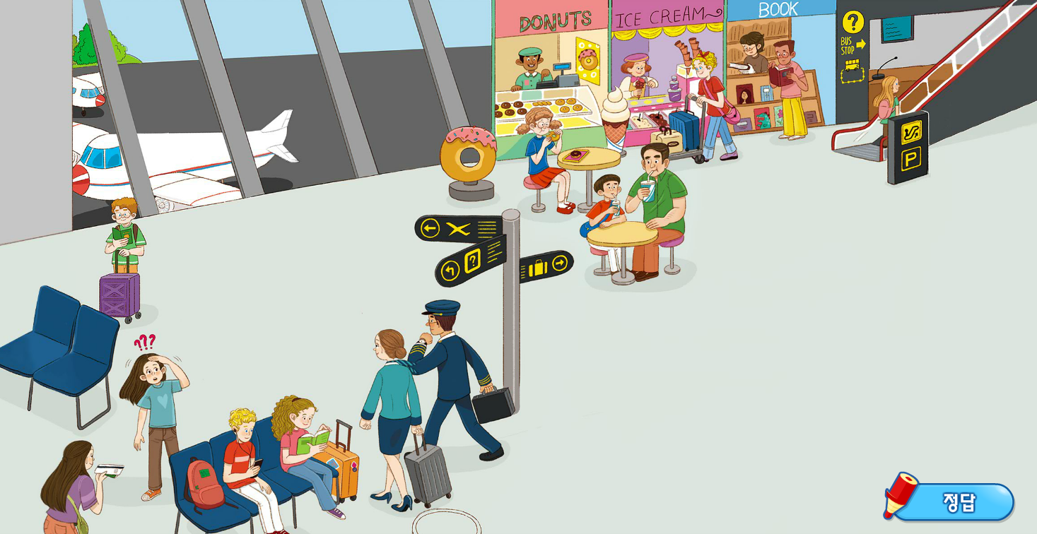
After You read

Slide 13
After You read
What does Sally look like?
She has blue eyes and short curly hair.
What is she wearing?
She is wearing a red T-shirt and blue jeans.

Slide 14
After You read
Where is she?
She is in front of the ice cream store.

Slide 15
Culture Link

Slide 16
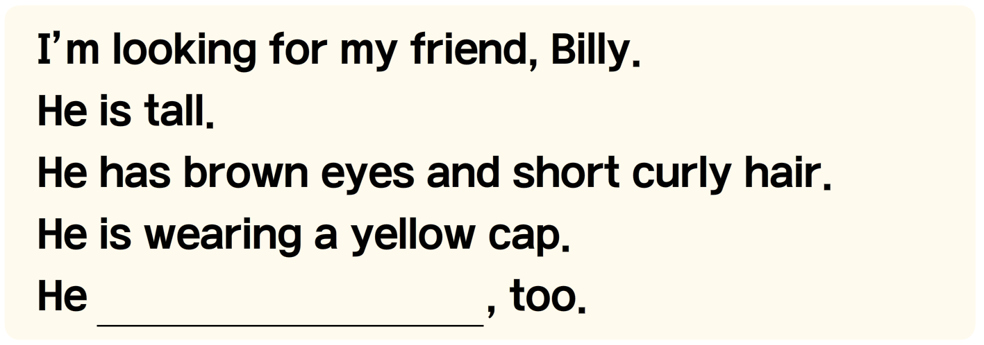
Point Check

Slide 17
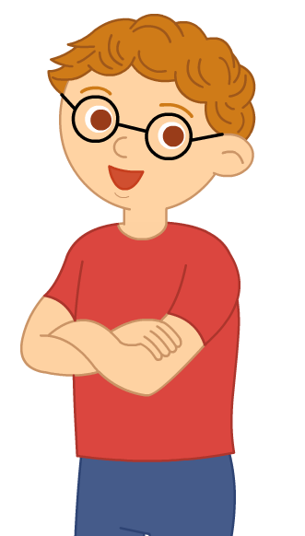
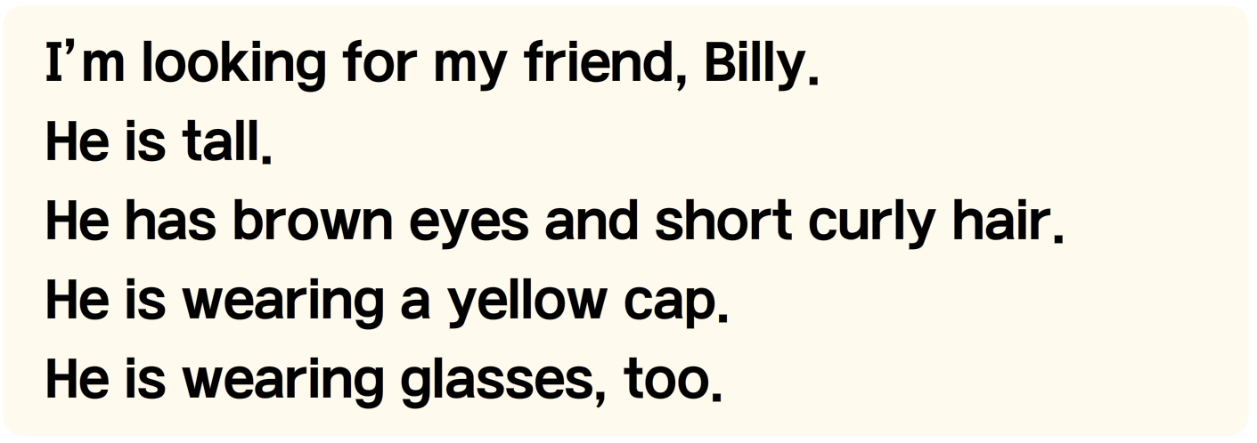
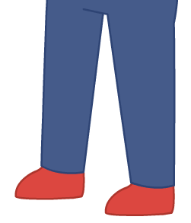
Point Check

Slide 18
Let’s Review
`

Slide 19
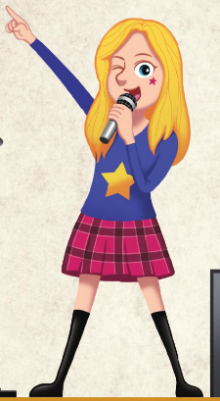
Review

Slide 20
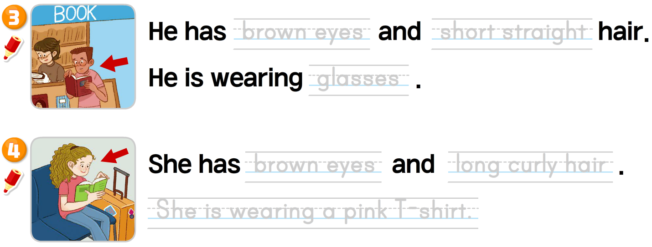
Your Work

Slide 21
이 영상에 사용한 교과서의 지문, 삽화, 음원, 영상 등
모든 교과서 자료는 (주)천재교육에 저작재산권이 있습니다.
이 영상의 저작재산권은 제작자에게 있습니다
이 영상은 각 초등학교에서 수업에 사용할 수 있습니다.
이 외의 방법과 목적으로 이 영상을 사용하거나
일부 또는 전부를 저장 장치에 저장하거나,
일부 또는 전부를 다른 자료에 사용하는 것은
저작권법에 위배될 수 있음을 알려드립니다.

